Slide 1
第二课
これは 本です
Dollarkiller

Slide 2
单词1
ほん かばん ノート えんぴつ かさ くつ
本 鞄 note 鉛筆 傘 靴
しんぶん ざっ し じ しょ カメラ テレビ
新聞 雑誌 辞書 camera 電視
パソコン ラジオ でんわ つくえ いす かぎ
💻 📻 電話 机 椅子 鍵
と けい て ちょう しゃしん くるま じ てん しゃ
時計 手帳 写真 車 自転車
みやげ めい さん ひん シルク ハンカチ
お土産 名産品 Silk・丝绸 手帕

Slide 3
单词２
かた方 ひと人的敬称
か いしゃ かた ひと か ぞく はは かあ
会社 方 人 家族 母 お母さん
にほんご ちゅうごくご これ それ あれ どれ なん
日本語 中国語 何
だれ どなた この その あの どの えっ わあ ええ
誰 何方
ながしま にほん スワトウ ロンドン
なかしま 日本 汕頭市 伦敦
おいくつ なん さい
ありがとうございます 几岁 何歳

Slide 4
基本课文
これは本です
それは 何ですか なん
あれは だれの傘ですか かさ
このカメラは スミスさんのです
それは かばんです
あれは テレビです
これは 新聞です しんぶん
これは 辞書です じしょ
あれは 雑誌です ざっし

Slide 5
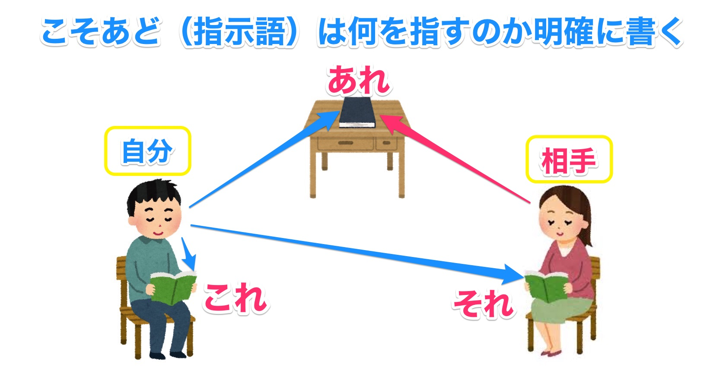
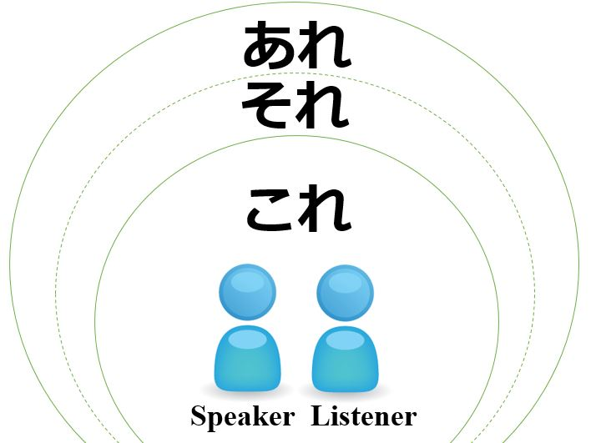
基本句型１
これ/それ/あれ/ は 「なに」 です

Slide 6
基本对话１
これは テレビですか。
いいえ、それはテレビでは ありません。 パソコンです。
なん
それは 何ですか
これは 日本語の本です
森さんの かばんは どれですか
あのかばんです

Slide 7
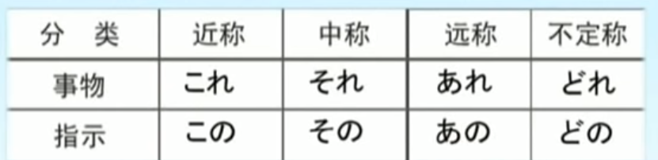
基本句型２
この カメラ
その かばん
あの テレビ
どの つくえ

Slide 8
基本对话２
森さんの かばんは どれですか
なが しま
長嶋さんの 傘は どれですか
つくえ
小野さんの 机は どの机ですか
だれ
そのノートは誰のですか わたしのです
スミスさんは どなたですか

Slide 9
基本句型３
～～さんは だれ ですか 哪一个
～～さんは どなた ですか 哪一位
だれ
その ノートは 誰のですか わたしのです

Slide 10
100以内的数字
0 ゼロ/れい 1 いち 2 に 3 さん
４ よん/し 5 ご ６ ろく 7 なな/しち
８ はち 9 きゅう/く 10 じゅう
11 じゅういち 12 じゅうに 13 じゅうさん
14 じゅうよん 15 じゅうご 16 じゅうろく
17 じゅうなな 18 じゅうはち 19 じゅうきゅう
２０ にじゅう 21 にじゅういち 30 さんじゅう
４０ よんじゅう 50 ごじゅう 60 ろくじゅう
70 ななじゅう ８０ はちじゅう 90 きゅうじゅう
100 ひゃく

Slide 11
数字
0.1 ゼロ てん いち
2/3 さん ぶんの に

Slide 12
亲属称谓１
汉语称谓 | 自己的亲属 | 别人的亲属
祖父/外公 | そ ふ 祖父 | おじんさん
祖母/外婆 | そ ぼ 祖母 | おばあさん
双亲 | りょうしん 両親 | ご両親
父亲 | ちち 父 パパ | （とう） お父さん
母亲 | はは 母 | （かあ） お母さん
儿子 | むすこ 息子 | 息子さん
女儿 | むすめ 娘 | 娘さん/お嬢さん （じょう）

Slide 13
亲属称谓２
汉语称谓 | 自己的亲属 | 别人的亲属
兄弟/姐妹 | きょうだい 兄弟 | ご兄弟
哥哥 | あに 兄 | お兄さん
姐姐 | あね 姉 | お姉さん
弟弟 | おとうと 弟 | 弟さん
妹妹 | いもうと 妹 | 妹さん
伯伯/叔叔/舅舅/姑父 | おじ | おじさん
伯母/婶婶/阿姨/姑姑 | おば | おばさん

Slide 14
应用课文1
小野： 李さん、それは 何ですか
かぞく しゃしん
李： これですか。家族の写真です
かた
小野： この 方は どなたですか
李： 私の母です
小野： お母さんは おいくつですか
さい
李： ごじゅうに 歳です

Slide 15
应用课文２
李： 小野さん これ どうぞ
小野： えっ、 何ですか
みやげ
李： お土産です
小野： わあシルクの ハンカチですか
李： ええ。スワトウの ハンカチです
めい さん ひん
中国の名産品です
小野： どうも ありがとう ございます

